Slide 1


基于 PageRank 的中国机场和航空公司评价
—— 随机过程大作业汇报
汇报人：
制作人：
队 长：
队 员：
日 期：
许昊、高星宇
姜亦申
高星宇
姜亦申、许昊、卢统凯、吴金波、李振东2019.06.06

Slide 2

1
问题描述
2
组内分工
3
算法原理及实现
4
结果展示
5
其他

Slide 3
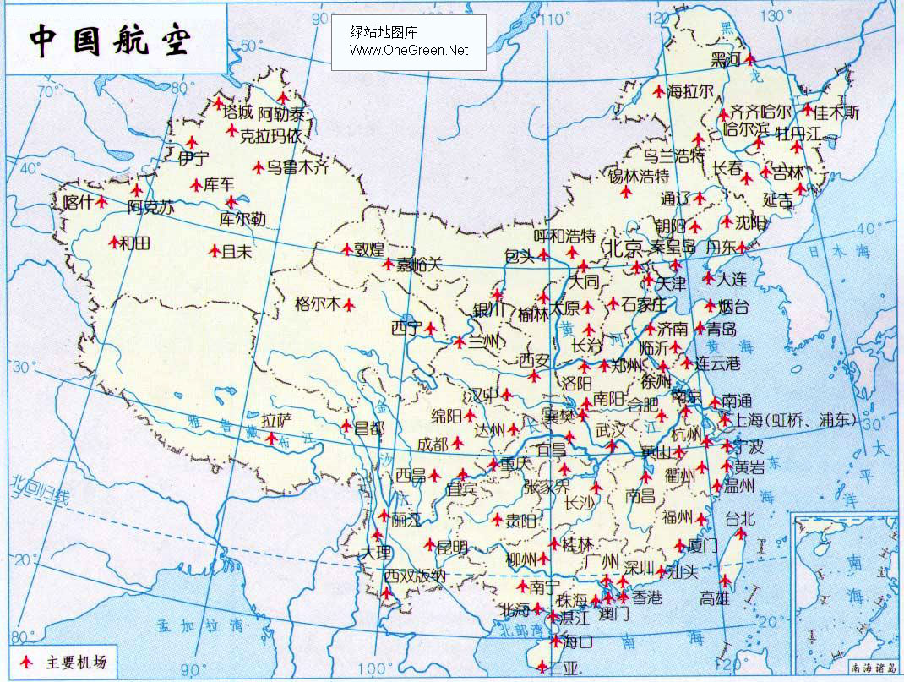
1. 问题描述
当前针对机场排名有多种评价方式，也建立了较为完善的评价体系，不同的评价方式的关注点也迥然不同。在本次实验中，我们将机场以及航班线路看成网络结构从而引入 PageRank 算法进行机场排名。

Slide 4
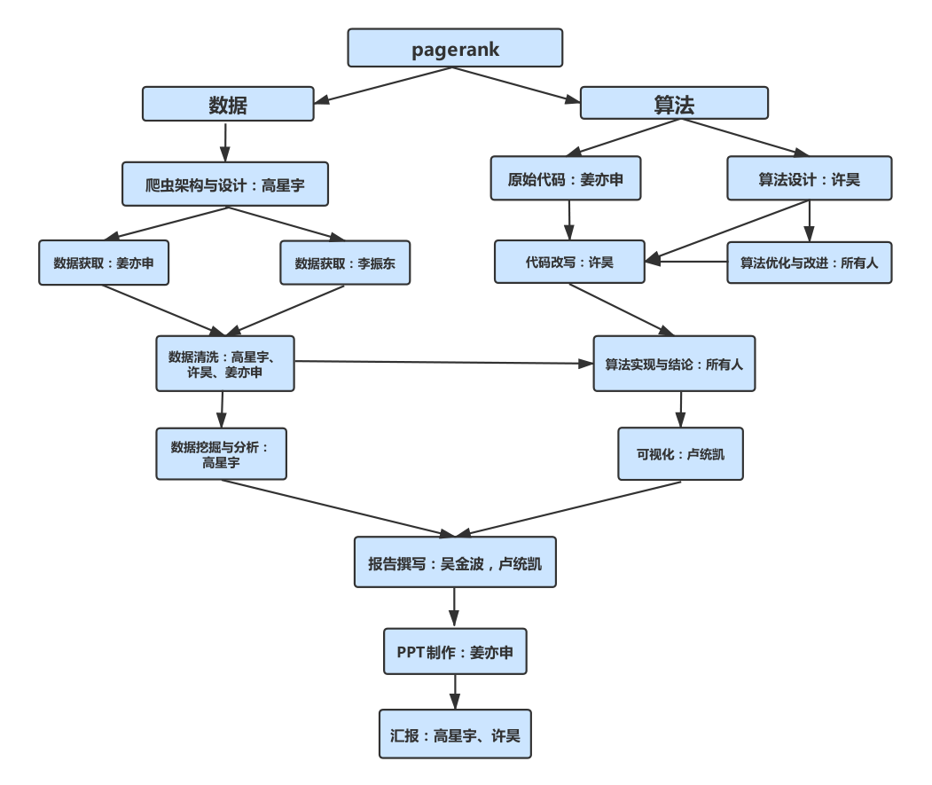
2. 组内分工

Slide 5
3. 算法原理及实现
核心问题
PageRank
主要工作
数据
排名
具体实施
爬 虫 程 序
获 取 数 据
处 理 （洗） 数 据
算 法 架 构 设 计
算 法 改 进 、 优 化

Slide 6
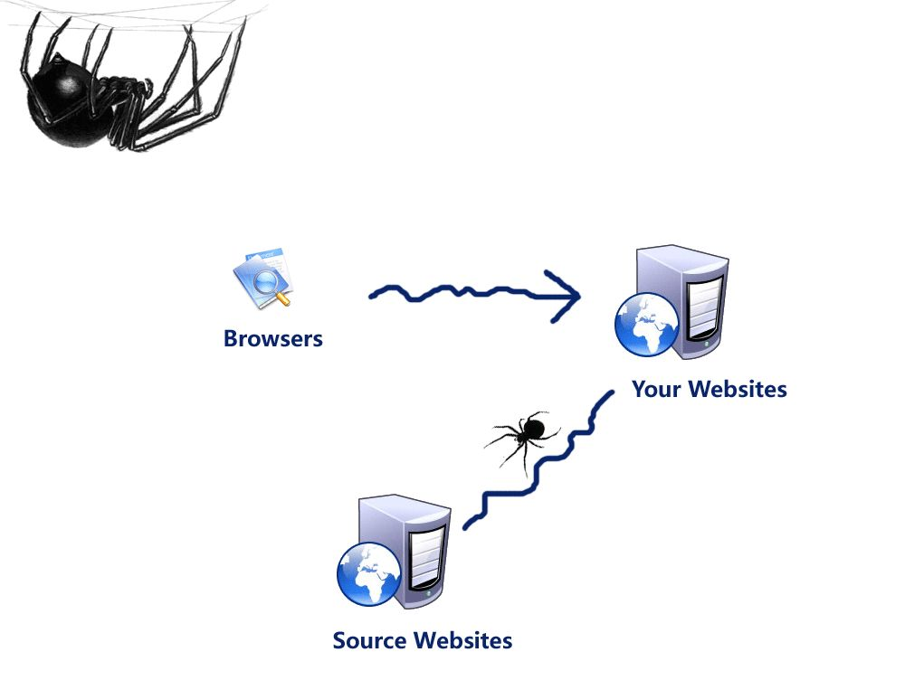
3. 算法原理及实现
1）数据获取
爬虫：按照模拟人工登录网页的方式、自动抓取网络上的数据
原因：数据量大，人工收集数据耗时耗力，爬虫可批量、自动化
过程：发起请求，获取响应内容，解析数据，保存数据（Mysql数据库）
具体实施：python 爬虫程序采集携程网站中每个机场的航班信息
反制“反爬”：代理 ip 池，每 8 分钟自动更换代理 ip
三种异常处理：sleep；多次爬取（3-4次，15天）；标记已收集页面
——优化爬虫获取数据速度，24小时不间断采取数据

Slide 7
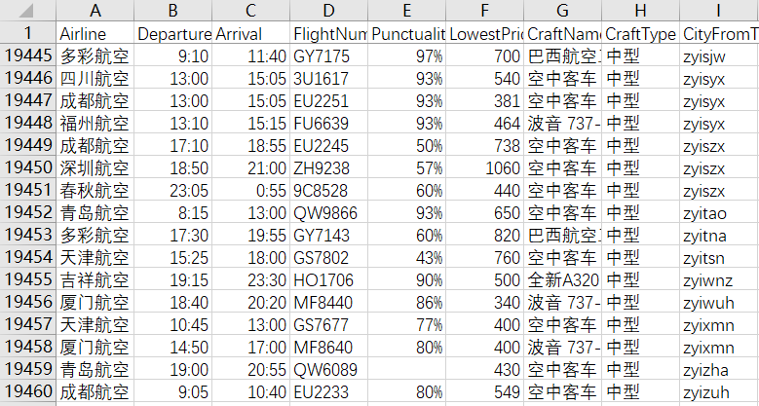
3. 算法原理及实现
1）数据获取
数据抓取：航空公司名称、航班号、起飞时间、降落时间、准点率、最低票价、飞机型号、飞机大小
获取结果：全国204个机场（城市）的所有航班数据，共19459个
空表处理：多次爬虫结束后，若两城市之间没有航班，则删掉该空表，大大减小数据库大小

Slide 8
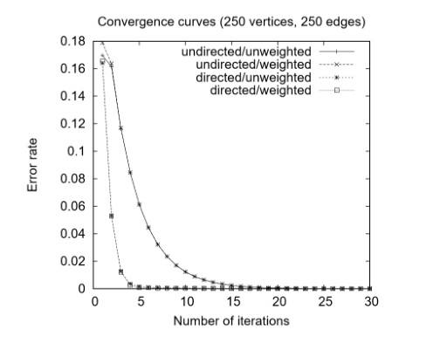
3. 算法原理及实现
2）算法实现
TextRank算法：用于文本的基于图的排序算法，由PageRank 算法演化而来
优点：不需要事先对多篇文档进行学习训练
引入“强度”：原始 PageRank 定义的是未加权的图形，但在我们的模型中，机场之间可能包括多个航班，我们建立了新公式，在计算图中顶点的分数时考虑航线权重
上图为相同样本图的收敛曲线，与未加权的替代方案相比，最终顶点得分显著不同，但对于加权和未加权图形，收敛的迭代次数和收敛曲线的形状几乎相同

Slide 9


3. 算法原理及实现
2）算法实现
PageRank原始公式：
公式改进：
Out(Vj) 为 j 城市的出度
对每个联系城市分配影响力，而且分配给所有联系城市的比例是相同的
wji ：第一次改进表示 j 城市抵达 i 城市的航班数目。第二次改进表示 j 城市抵达 i 城市的乘客数目。
将每一个城市的影响力通过航班数带权重的分配给抵达城市

Slide 10
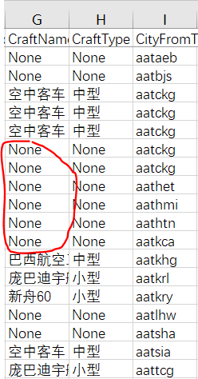

3. 算法原理及实现
2）算法实现
第二次改进中的乘客数量
——飞机型号决定的载客量
飞机型号缺失的补全规则：
首先，如果当天有别的航班数据，优先补充时间最相近的型号。
否则，我们定义第一次中的航线分数为：
WS(Vi) ：城市 Vi 的分数
n：表示该航线中的航班数
N(Vi) ：以城市 Vi 为出发点的航班总数。
接下来寻找第一次 PageRank 中分数最相近的航线并依照时间相近优先的原则进行数据补充即可。

Slide 11
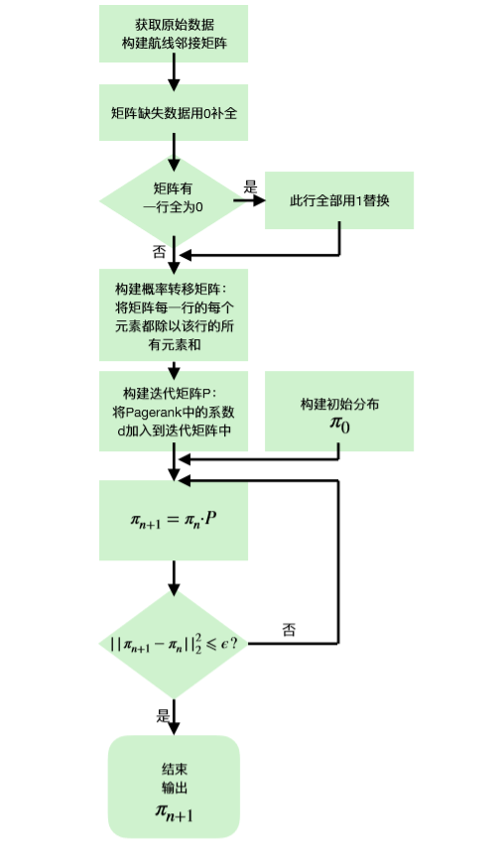
3. 算法原理及实现
3）算法流程

Slide 12
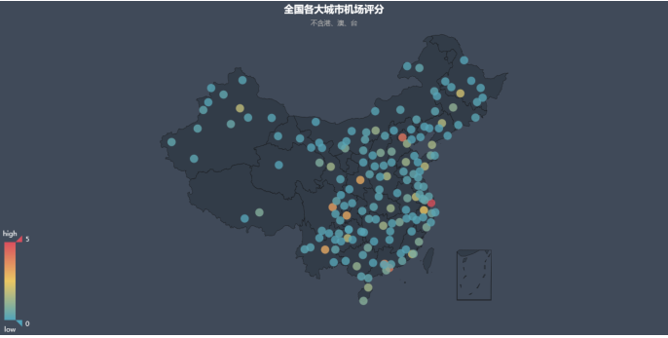
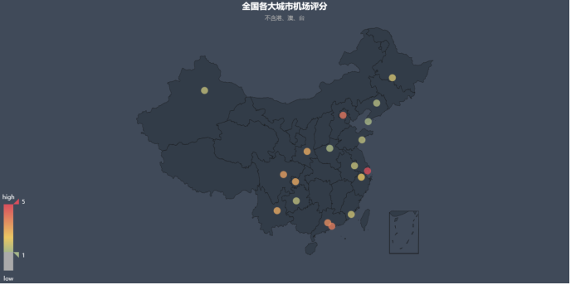
4.结果展示
全国所有机场评分
从青色到红色表示分数递增
全国较重要机场评分
为在 1 分以上的所有城市。

Slide 13
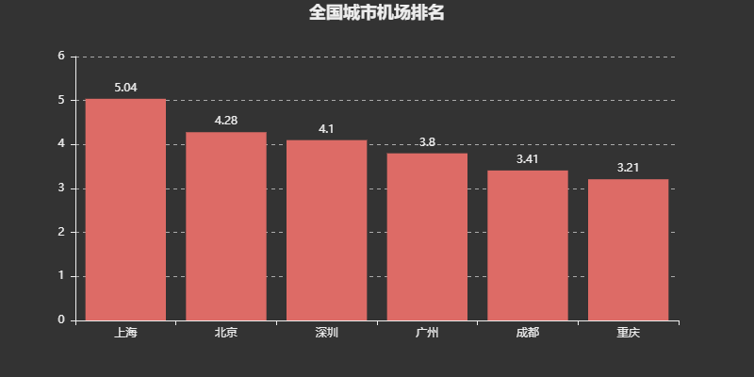
4.结果展示
1）按航班数
全国排名前五机场 (按航线)

Slide 14

4.结果展示
2）按客流量
全国排名前五机场 (按客流量)

Slide 15
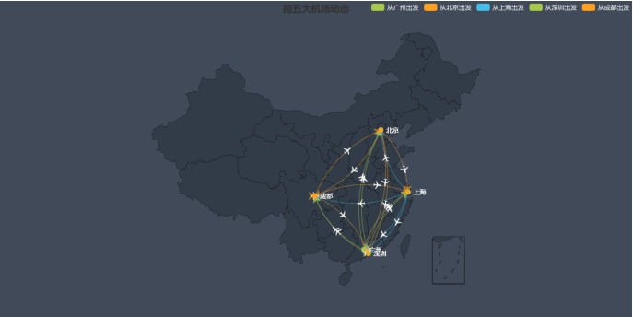
4.结果展示
中国前五机场互连情况

Slide 16
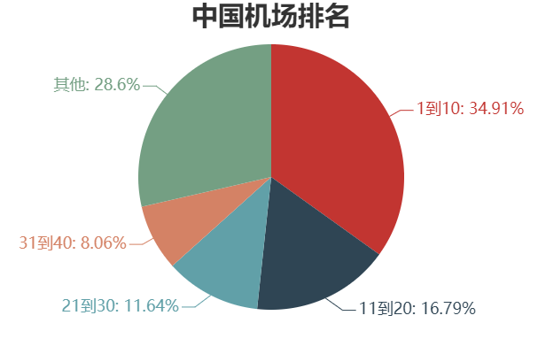
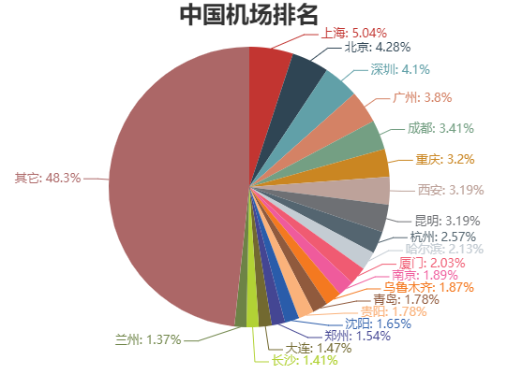
4.结果展示
1）按航班数

Slide 17
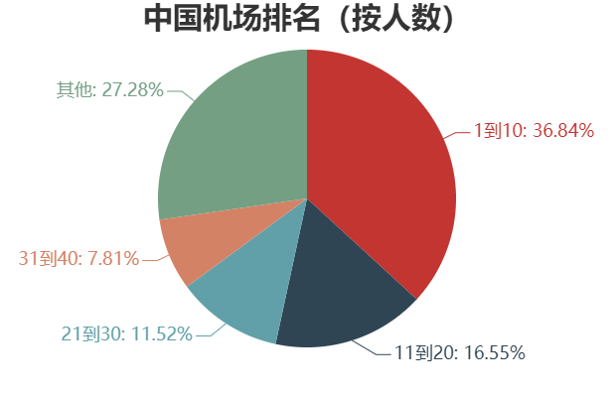
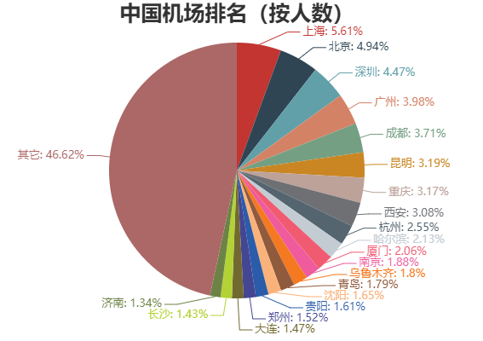
4.结果展示
2）按客流量

Slide 18
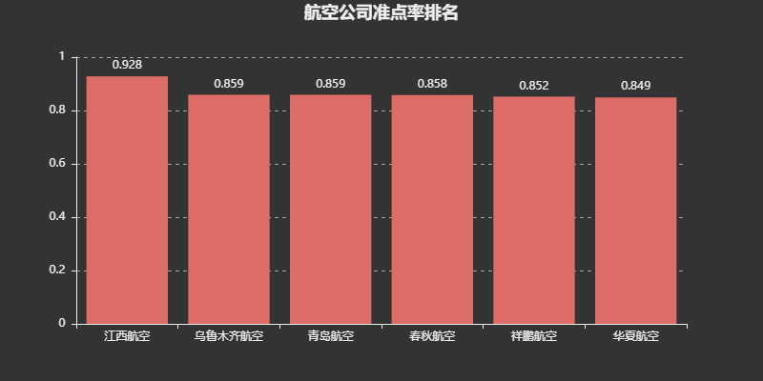
5.其他

Slide 19
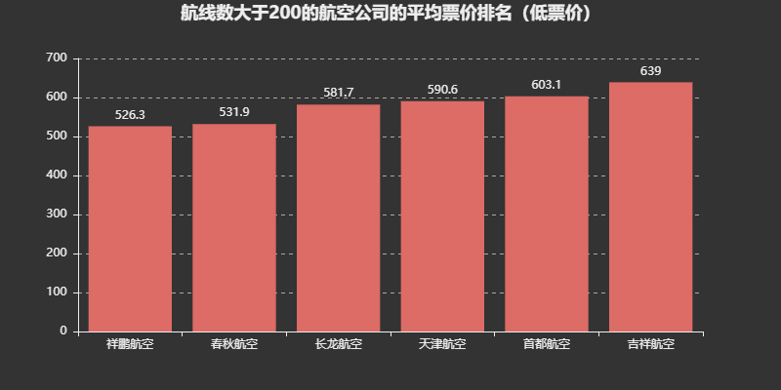
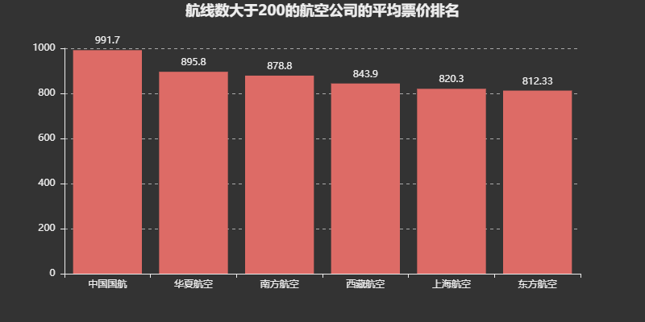
5.其他

Slide 20
谢谢聆听

